Slide 1

신도시의 성공적인 병〮의원 개원을 위한 입지 분석 서비스
신도시의 성공적인 병〮의원 개원을 위한 입지 분석 서비스
IPAD
Intelligent Passionate Active Developers
장준호, 이다연, 박예린

Slide 2

· HISTORY·
Ver. No | Ver. Data | Description of Change | Revised By
V0.1 | 2023-11-28 | 화면 설계서 1차 작성 | 장준호
V0.2 | 2023-11-28 | 지도 화면 설계 수정 | 장준호

Slide 3



























































프로젝트 명 | 설명 | 화면 경로 | 페이지
신도시의 성공적인 병•의원 개원을 위한 입지 분석 서비스 | 메인 페이지 | 메인 페이지 | 1
1
Description
1 | 메인페이지로 이동
2 | 인구 분석 페이지로 이동
3 | 매출 분석 페이지로 이동
4 | 지도 페이지로 이동
5 | 사이트 소개 이미지
2
3
4
5

Slide 4
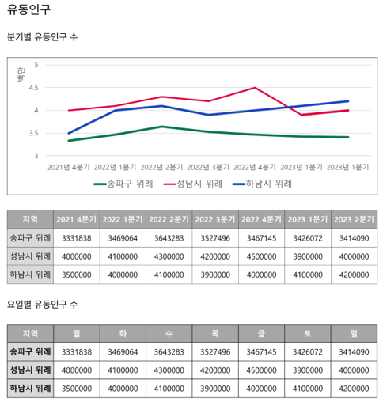
프로젝트 명 | 설명 | 화면 경로 | 페이지
신도시의 성공적인 병•의원 개원을 위한 입지 분석 서비스 | 전체 유동인구, 요일 별 유동인구 | 메인 페이지 > 입지분석 > 인구 분석 | 2
Description
1 | 메뉴에서 ‘인구 분석’ 선택 시 실행
2 | 유동 인구를 분기로 구분해 선 그래프로 표시
3 | 유동 인구를 분기로 구분해 표로 표시
4 | 유동 인구를 요일로 구분해 표로 표시
1
2
3
4

Slide 5
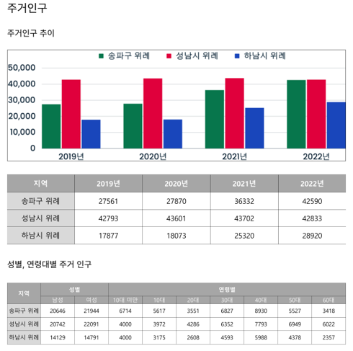
프로젝트 명 | 설명 | 화면 경로 | 페이지
신도시의 성공적인 병•의원 개원을 위한 입지 분석 서비스 | 전체 주거 인구, 성별-연령별 주거 인구 | 메인 페이지 > 입지분석 > 인구 분석 | 2
Description
1 | 주거 인구를 년으로 구분해 막대그래프로 표시
2 | 주거 인구를 년으로 구분해 표로 표시
3 | 성별, 연령대별 구분하여 주거 인구 표시
1
2
3

Slide 6
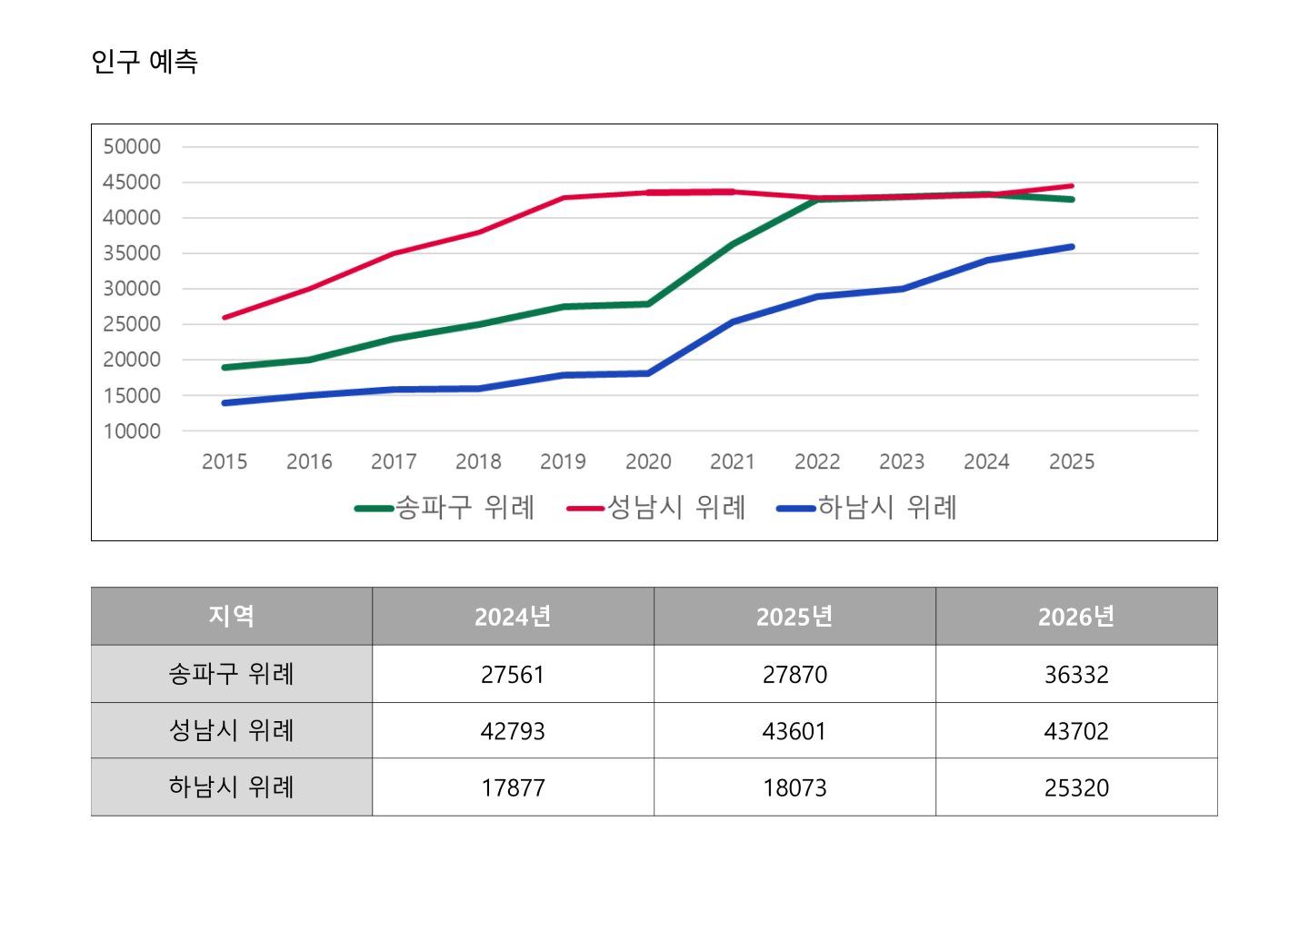
프로젝트 명 | 설명 | 화면 경로 | 페이지
신도시의 성공적인 병•의원 개원을 위한 입지 분석 서비스 | 인구 예측 | 메인 페이지 > 입지분석 > 인구 분석 | 2
Description
1 | 인구를 예측하여 선 그래프로 표시
2 | 인구를 예측하여 표로 표시
1
2

Slide 7

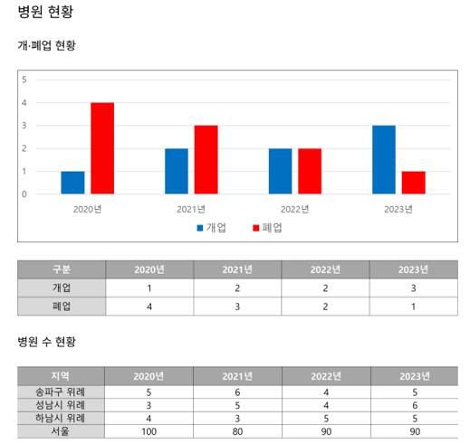
프로젝트 명 | 설명 | 화면 경로 | 페이지
신도시의 성공적인 병•의원 개원을 위한 입지 분석 서비스 | 개•폐업 병원 수, 전체 병원 수 | 메인 페이지 > 입지분석 > 병원 분석 | 3
Description
1 | 메뉴에서‘병원 분석’ 선택 시 실행
2 | 개•폐업 현황 그래프로 표시
3 | 개•폐업 현황을 표로 표시
4 | 병원 수 현황 지역 구분해서 표로 표시
1
2
3
4

Slide 8

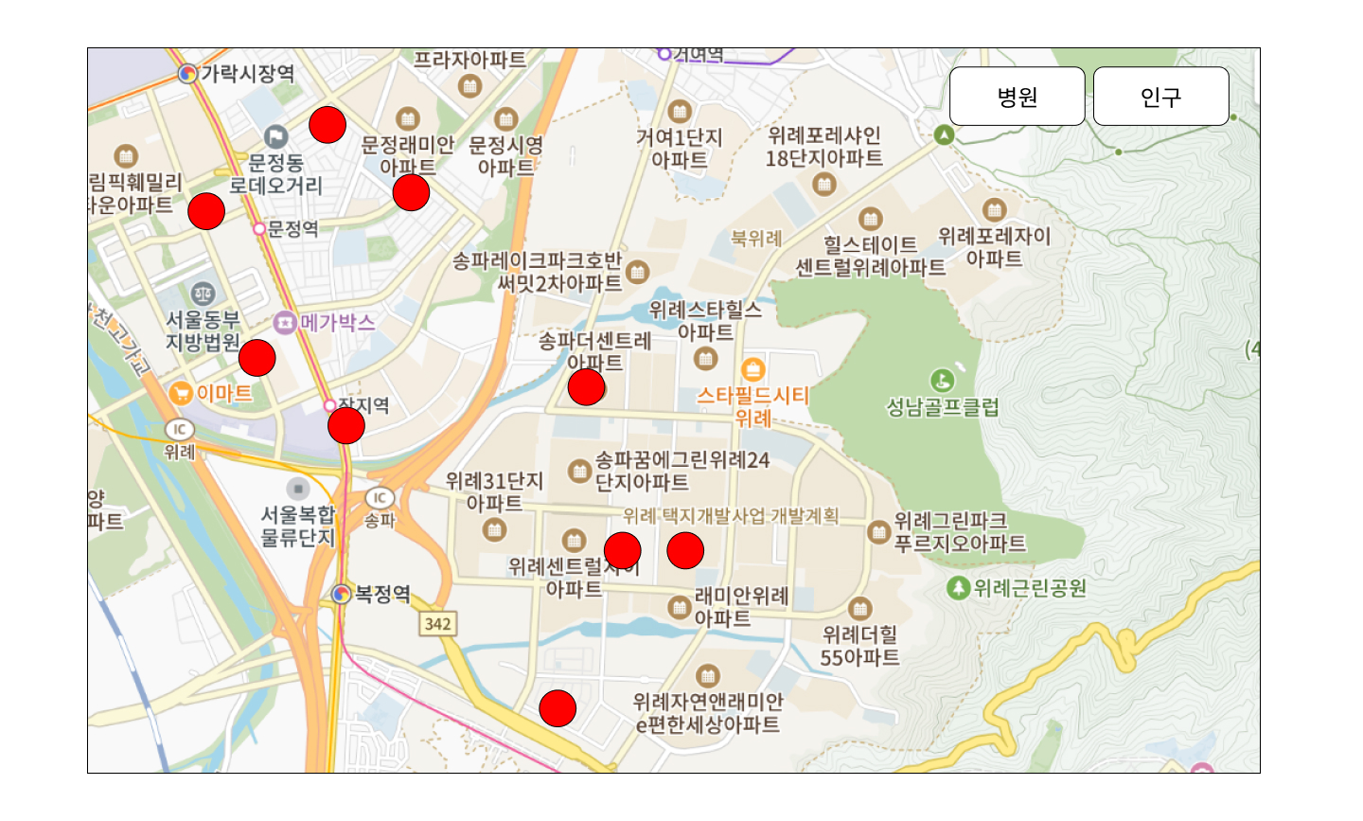
프로젝트 명 | 설명 | 화면 경로 | 페이지
신도시의 성공적인 병•의원 개원을 위한 입지 분석 서비스 | 지도에 병원 정보 표시 | 메인 페이지 > 입지분석 > 지도로 보기 | 4
Description
1 | 메뉴에서 ‘지도로 보기’ 선택 시 실행
2 | 버튼 클릭 시 병원 정보 표시
3 | 병원 위치를 지도에 표시
1
2
3

Slide 9
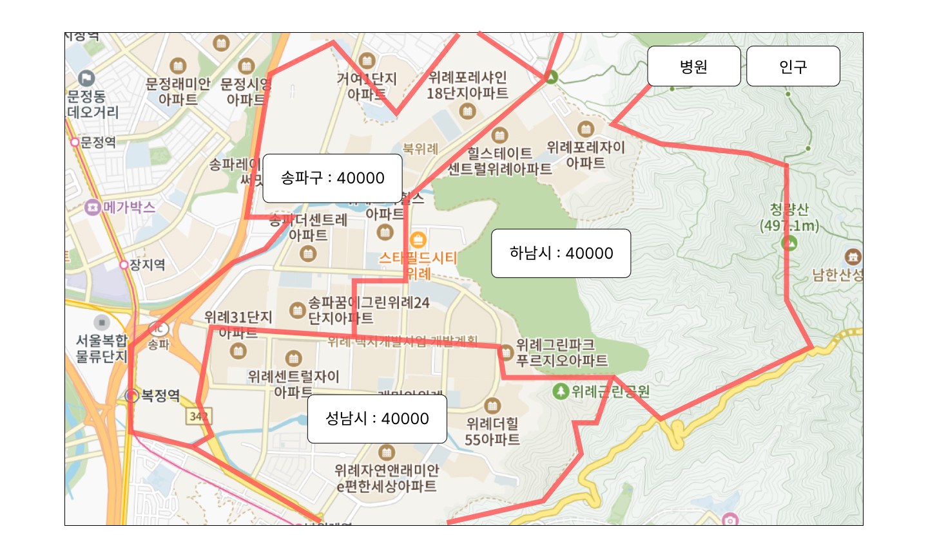
프로젝트 명 | 설명 | 화면 경로 | 페이지
신도시의 성공적인 병•의원 개원을 위한 입지 분석 서비스 | 지도에 지역별 인구 표시 | 메인 페이지 > 입지분석 > 지도로 보기 | 4
Description
1 | 버튼 클릭 시 인구 정보 표시
2 | 지역별 인구수를 지도에 표시
3 | 지역 클릭 시 요약정보 창 출력
2
1
3

Slide 10
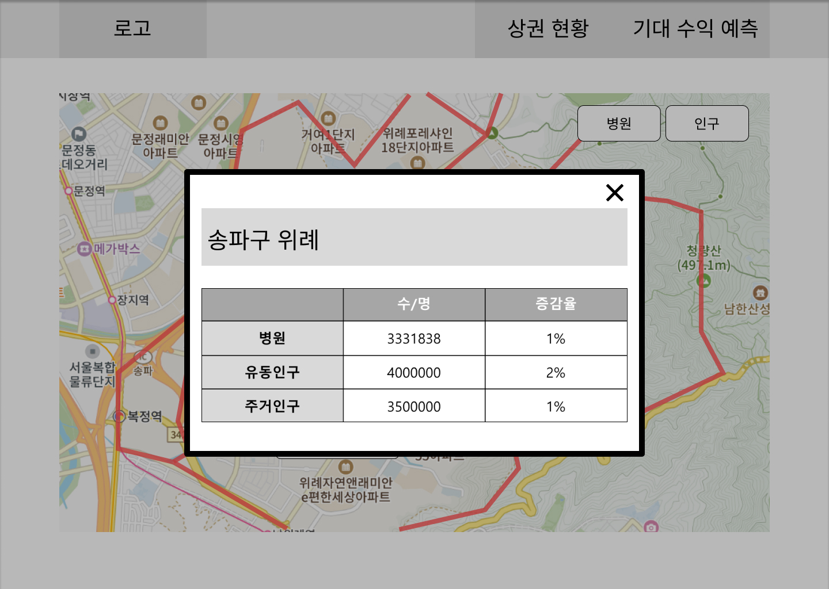
프로젝트 명 | 설명 | 화면 경로 | 페이지
신도시의 성공적인 병•의원 개원을 위한 입지 분석 서비스 | 인구, 병원 요약 정보 | 메인 페이지 > 입지분석 > 지도로 보기 | 4
Description
1 | 선택한 지역의 병원, 인구 요약 정보를 표로 표시
2 | 요약정보 창을 종료
2
1

